Slide 1

Segmented Growth Curve Model
11월 30일
서울대학교 박태성 교수
생물정보통계 연구실
박사과정 구태완 석사과정 한결희, 이도은
학부과정 고영현, 김학용, 김태현, 정혜원

Slide 2
Contents
1. Procedure
2. Segmentation Method
3. Segmented Growth Curve Model
4. Result Analysis

Slide 3
PPT 수정
PPT 시작부분에서 분석 목적 + 분석 방법 (전 PPT 참고해서 비슷하게)
14,15,16page plot 수정
17page result 수정
Parameter별 의미 해석 a – 최종 누적 확진자 수, b – x축 이동, c – 확산 속도
a1, b1, c1 vs a2, b2, c2 correlation 경향성 차이 설명
지난번에 다뤘던 내용

Slide 4
Procedure
Analysis Purpose

Slide 5
Procedure
Analysis Plan
유럽질병관리본부(ECDC)에서 제공하는 COVID-19 데이터를 사용.
Growth curve model을 적용하기 위해 각 국가마다 다른 분석기간, segmentation을 설정.
분석기간은 1월 1일 ~ 8월 31일, segmentation은 최대 두 개 까지만 고려함.
각 국가에 대해 growth curve model을 적합시킬 때, long head으로 인한 부적합 현상을 방지하기 위해 누적확진자가 50이 되는 날짜를 growth curve model의 시점으로 설정.

Slide 6
Procedure
Data
COVID-19 데이터 (2020.08.31 까지 214개국 일일 확진자 데이터)
- ECDC (European Centre for Disease Prevention and Control)
- https://opendata.ecdc.europa.eu/covid19/casedistribution/csv
2) 사회경제적 지표 (Time-independent variable)
- 통계청 KOSIS 국가통계포털
- https://kostat.go.kr

Slide 7
Procedure
이 부분에 통계청 변수 분석한거 들어가면 맥락상 맞지 않나 싶습니당!

Slide 8
Simple Moving Average
Segmentation Method
많은 국가의 일일확진자 데이터에서 일주일 단위의 주기성이 관측됨.
이에 대한 원인으로 일일 검사 수가 일주일 단위의 주기성을 갖는 점에 주목하여 일일 검사 수 데이터를 분석.
3) ACF를 통해 수치적으로 제시하려 했으나 trend 또한 randomness를 가지고 있어 분석에 한계가 존재했으나 프랑스와 같이 특정 요일마다 급격히 확진자 수가 떨어지는 경우에 대해서는 뚜렷한 경향성을 확인.
4) 따라서 7일 단위의 주기를 고려해 window size가 7인 단순 이동 평균을 사용.

Slide 9
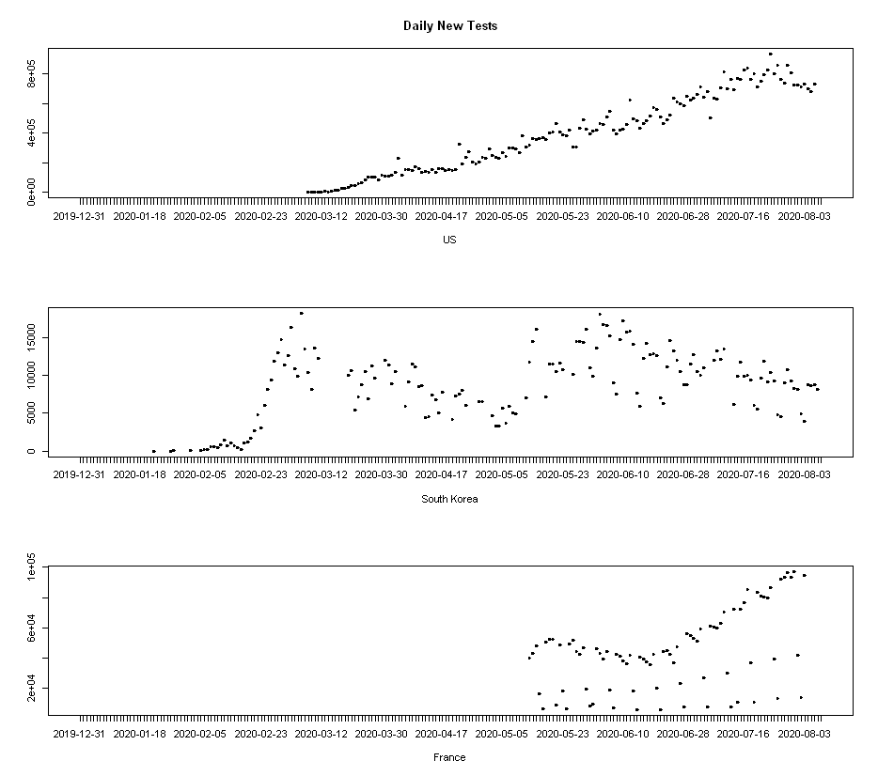
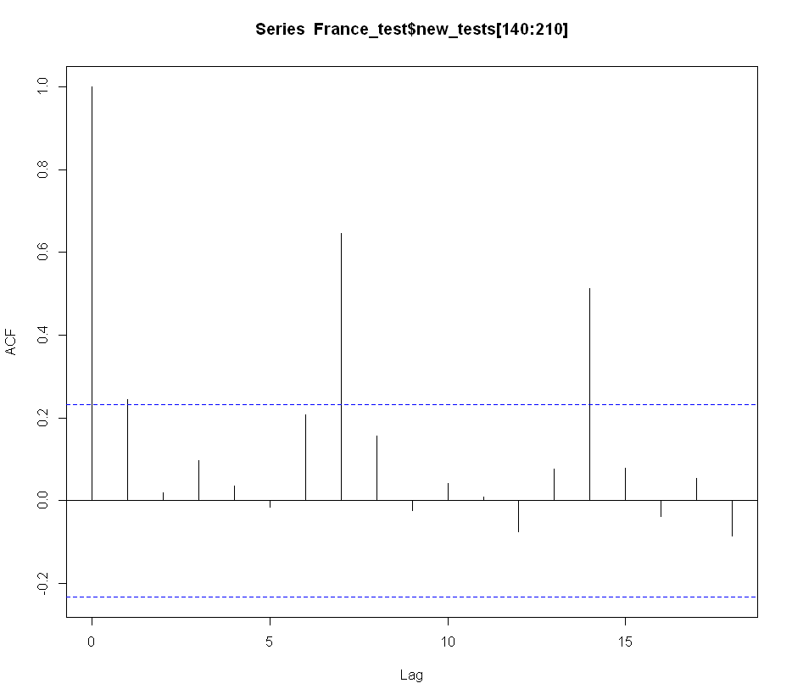
Simple Moving Average
Segmentation Method

Slide 10
Segmentation Method
Segmentation Algorithm
2개 이상의 peak가 존재하는 경우 segment에 따라 각각 growth curve를 적합시켜야 하므로 국가별로 코로나 데이터를 segment별로 구분할 기준이 필요.
이를 위해 peak와 breakpoint를 찾고, 이 점을 기준으로 segment를 설정.
최대 일일확진자 수가 너무 작으면 peak, breakpoint를 찾기 어려우므로 최대 일일확진자 수가 50이상인 나라에 대해서만 진행.

Slide 11
Segmentation Method
Segmentation Algorithm
Local maximum으로 peak를 추정하고, peak 사이의 minimum을 breakpoint로 설정.
일일확진자 데이터를 gaussian kernel smoothing을 이용하여 smoot한 curve를 만들고 이 curve에 대해서 peak와 breakpoint를 찾음.

Slide 12
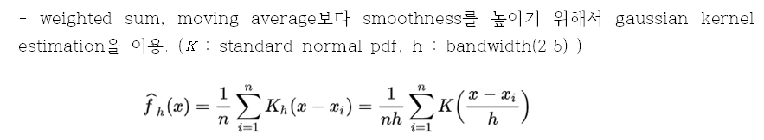
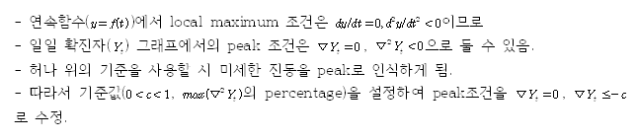
Segmentation Method
Segmentation Algorithm

Slide 13
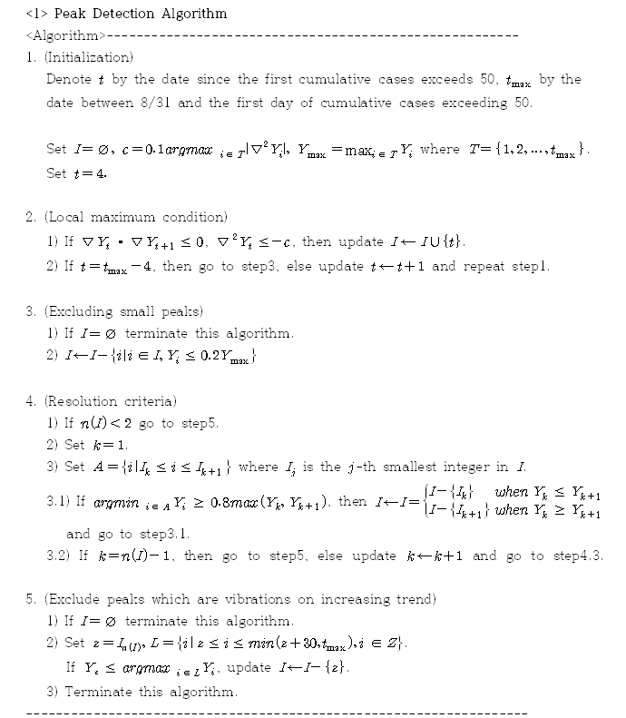
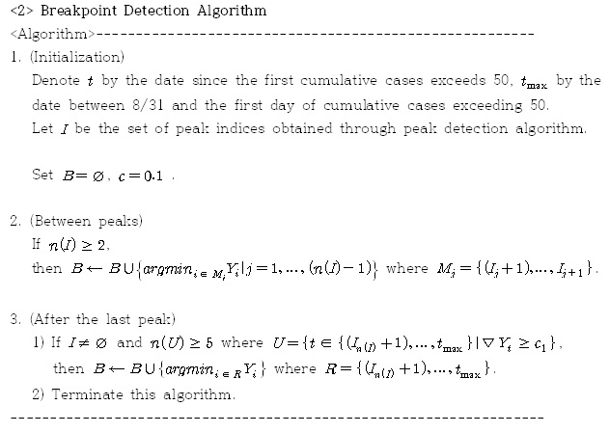

Slide 14
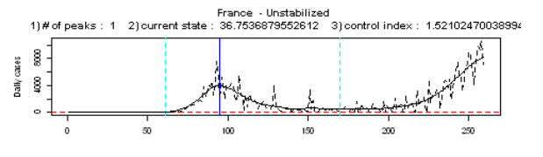
Segmentation Method
Segmentation Result
분석 대상 국가 : 165개국 (8월 31일 기준)
# of breakpoints를 기준으로 wave 수를 계산함
# of waves | 1 | 2 | 3 | 4
# of country | 70 | 78 | 16 | 1

Slide 15
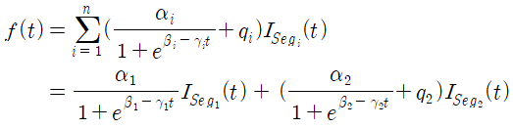
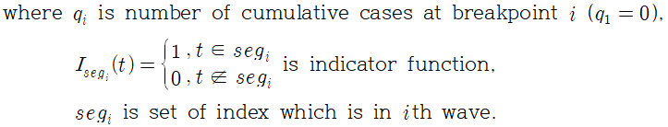
Segmented Logistic Model
Segmented Growth Curve Model
1) n=2로 설정. n>2 이면 두 번째 segment까지만 적합시킴.

Slide 16
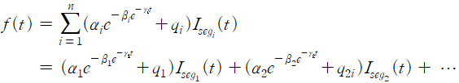
Segmented Gompertz Model
Segmented Growth Curve Model

Slide 17
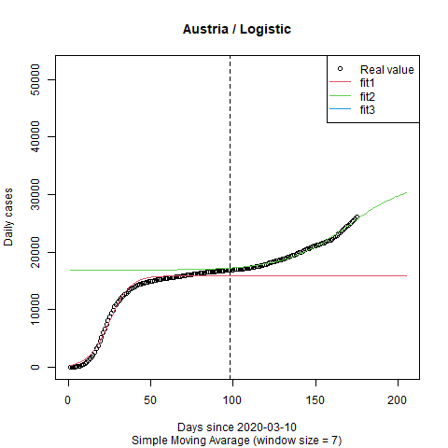
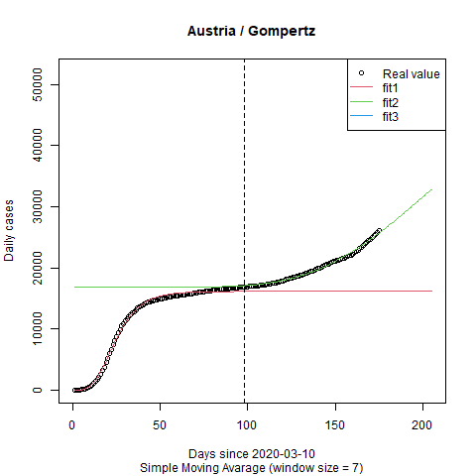
a b c
1 15928.38 3.938720 0.15841061
2 15617.49 8.757085 0.05147723
a b c
1 16168.56 8.857293 0.10436962
2 43923.83 23.548031 0.01534153

Slide 18
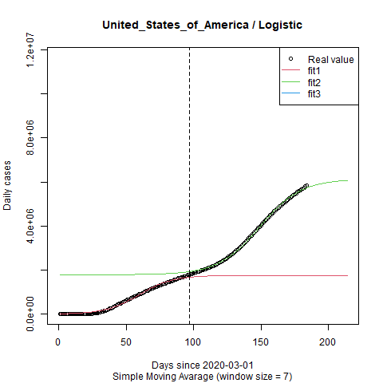
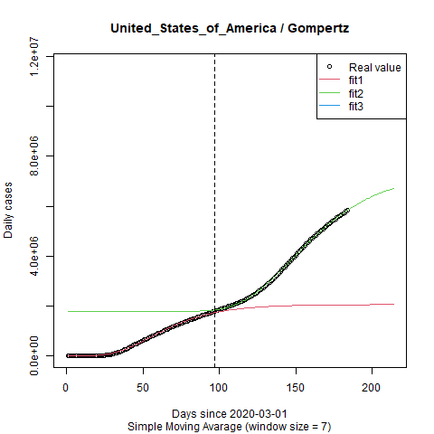
a b c
1 1757174 4.806800 0.08031902
2 4340552 9.708547 0.06511740
a b c
1 2058204 10.39482 0.04218495
2 5588984 92.99743 0.03080245

Slide 19
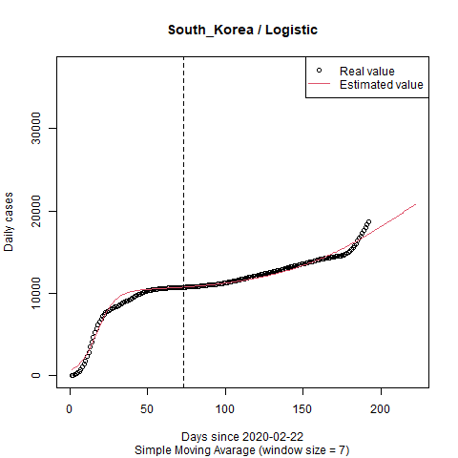
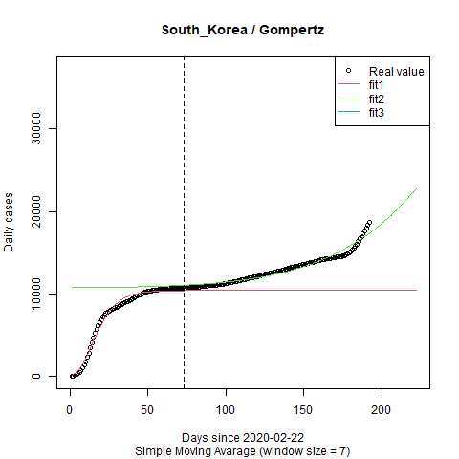
a b c
1 10201.67 2.935827 0.16894476
a b c
1 10403.53 4.799167 0.11301198
2 5615982.08 12.248195 0.003107405

Slide 20
Result – The Number of fitted countries in each Segment
Segmented Growth Curve Model
2nd Segment | Fitted | Not fitted | Total
Logistic | 71 | 6 | 77
1st Segment | Fitted | Not fitted | Total
Logistic | 155 | 10 | 165
Gompertz | 150 | 15 | 165
2nd Segment | Fitted | Not fitted | Total
Gompertz | 59 | 17 | 76
1st segment (Total : 165개국)
2nd Segment (Total : 165개국)

Slide 21
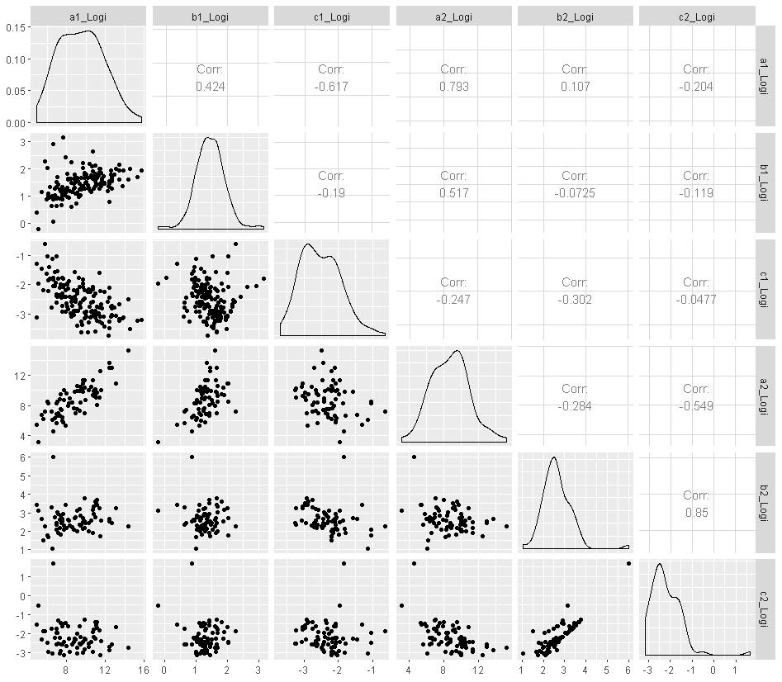
Result – Logistic Model in both Segments
Segmented Growth Curve Model

Slide 22
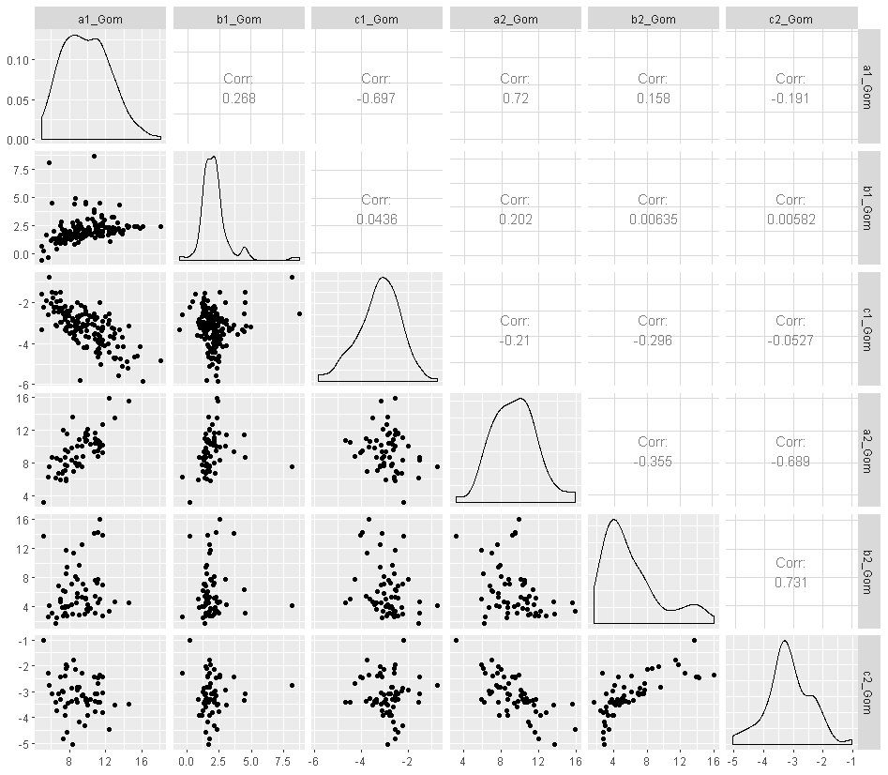
Segmented Growth Curve Model
Result – Gompertz Model in both Segments

Slide 23
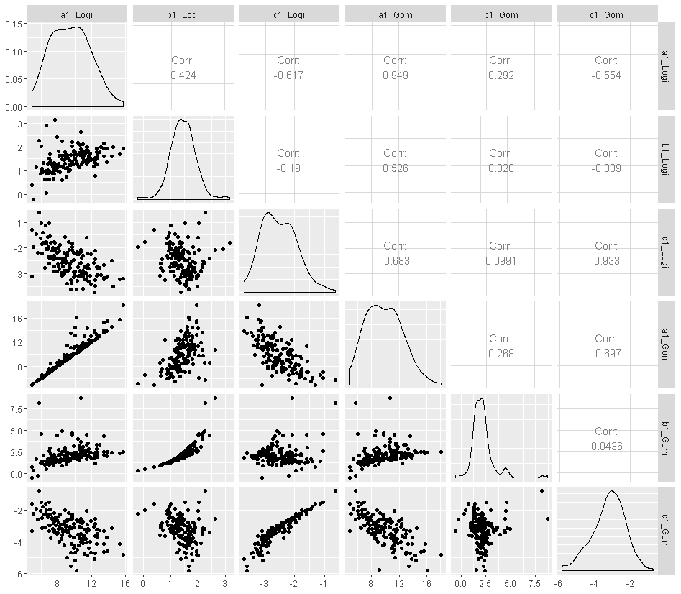
Result – Logistic vs Gompertz in Segment 1
Segmented Growth Curve Model

Slide 24
Result – Logistic vs Gompertz in Segment 2
Segmented Growth Curve Model

